Slide 1
STOP！弱視見逃し
３歳児眼科健診における
屈折検査の導入と精度管理に向けて

Slide 2
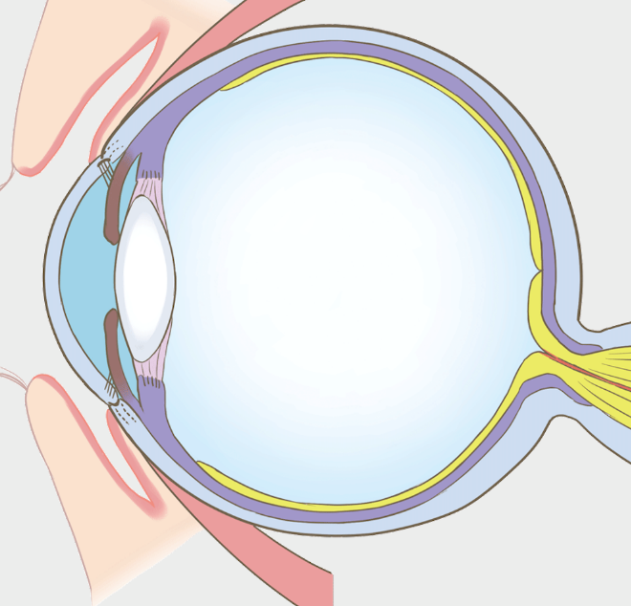
「見える」とは
ヒトは、どのような仕組みで、「目の前のものが見える」と感じるのか？
見えるとは、目に入った光が、角膜⇒水晶体⇒硝子体を通って、網膜で像を結び、その情報が視神経を通って、脳に送られて、脳が映像として認識することをいう
網膜
目から80～90%の情報を得ると言われる
視神経
硝子体
大脳
角膜
水晶体
Notes:
【モノが見えるとは？】
ヒトは、どのような仕組みで、「目の前のモノが見える」と感じるのでしょうか？
見えるとは、目に入った光が、角膜⇒水晶体⇒硝子体を通って、網膜で像を結び、その情報が視神経を通って、脳に送られて、脳が映像として「見えた」と認識することをいいます。
ヒトは、目から80～90％の情報を得ているといわれます。

Slide 3
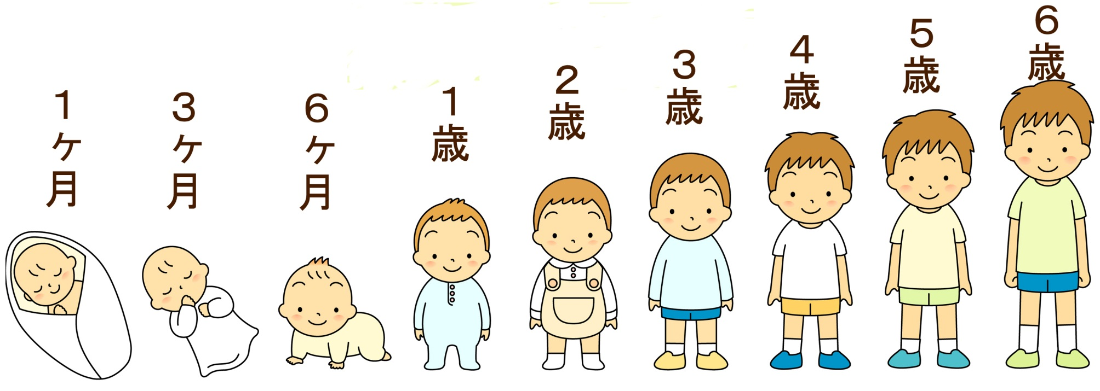
視覚の発達
生まれた時はほとんど
見えないよ
３歳までに視力は
急速に発達するよ！
1.0
見えるよ
６～8歳頃
ほぼ完成
視力
手動弁
0.02
0.06
0.2
0.5
0.6 〜 0.9
1.0
日本眼科医会
小学校入学までに視力は成熟して1.0見える
Notes:
【視覚の発達】
生まれたばかりの赤ちゃんは、はっきりとものが見えません。生後3か月になると0.02、1歳で0.2くらいの視力になると考えられています。3歳までに急激に視覚が発達し、3歳で0.6〜0.9、5歳では1.0以上となり視力は成熟します。視力は生まれた時にはまだまだ未熟ですが、「ぼやけていないくっきりとしたモノを見る」ということによって成長とともに発達します。
また、私たちの目は左右二つあり、両目でモノを立体的に見ています。両目でモノを見る機能を両眼視機能といいます。この両眼視機能も視力と同じように、生まれてから「モノを両目で同時に見る」ということで発達します。

Slide 4
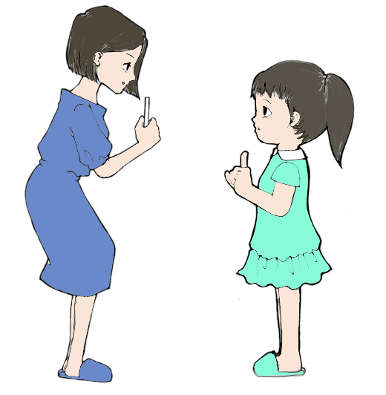
「視覚」の発達
「 脳 」の発達
見えた！
視覚の発達には、脳の発達が必要である。
ピントの合った映像を網膜から脳に送って、脳を刺激することで視力は成長する。
「くっきり見る 」ことで６歳頃までに視力は成熟する
Notes:
私たちは、目に映し出された映像の情報を脳に伝え『モノを見て』います。ピントが合った映像信号を脳に伝えることで自然と脳が発達してモノを見る機能が発達します。「見える」とは「脳が刺激を受けて発達する」ことなのです。
視力や立体的にモノ見る機能は、「くっきり見る」ことで6歳頃までに成熟します。

Slide 5
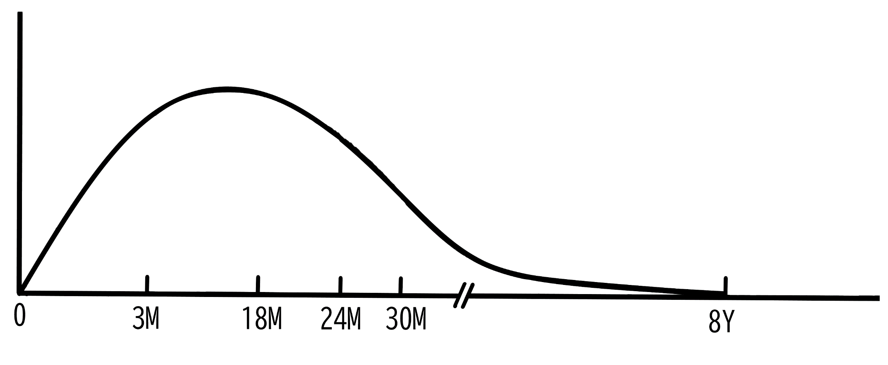
視覚の感受性期間（脳が反応する時期）
3カ月～1歳半が最も高い
6歳～8歳ぐらいで
感受性が低下する
感受性
３歳
小学校入学
治療開始が遅れると手遅れに…
粟屋忍：日本眼科学会雑誌91改変引用
視覚発達にはタイムリミットがあり手遅れになると一生弱視に
弱視は小学校入学までに治療を完了へ
Notes:
【視覚の感受性期間】
視覚発達にはタイムリミットがあります。視覚に関する脳の感受性は3か月～1歳半頃が最も高く、その後は徐々に低下して、６～８歳以降はあまり反応しなくなります。この感受性期間を過ぎてから治療を行っても思うような効果は得られず、生涯弱視となってしまう場合がほとんどです。 弱視は小学校入学までに治療を完了することが大切です。

Slide 6
弱視とは
メガネ・コンタクトをしても
視力1.0 の視標が見えない状態
弱視の割合は50人に１人
視力の発達する時期に何らかの異常で
ピントが合わないために起こる
視力の発達が停止して弱視に！ 単なる近視や遠視とは全く異なる
一般的な近視のように裸眼視力が1.0未満と勘違いしている人が多い！
Notes:
【弱視とは】
“弱視”は、単なる近視や遠視とは全く違います。弱視とは、視覚が発達する過程（生後〜6歳ぐらい）で、なんらかの原因によって視力の発達が妨げられた『視力の未発達』状態をいい、メガネやコンタクトをしても 視力1.0の視標が見えません。
こうした弱視のこどもは、50人にひとりといわれます。

Slide 7

原因① 屈折異常による弱視
強い遠視・乱視
くっきり
見ることができず
視力の発達が停止する
不同視弱視
片眼だけの強い遠視や乱視による弱視は
最も気づかれにくいので要注意
正常
強い遠視・乱視
片目だけの強い遠視や乱視の場合、もう一方の目はよく見えるため、全く不自由を感じない
Notes:
【弱視の原因①屈折異常弱視】
両眼同程度の強い遠視や乱視があると、くっきり見ることができず両眼とも視力の発達が妨げられます。
左右眼の屈折値に差があり，適切な眼鏡をかけても，より屈折異常の強い方の眼の視力が他眼より明らかに不良な状態を不同視弱視といいます。子どもは片眼がよく見えると何不自由なく行動することができるため、日常生活では気づかれないことがほとんどです。見逃されやすいため、３歳児健診で最も発見したい弱視のひとつです。

Slide 8
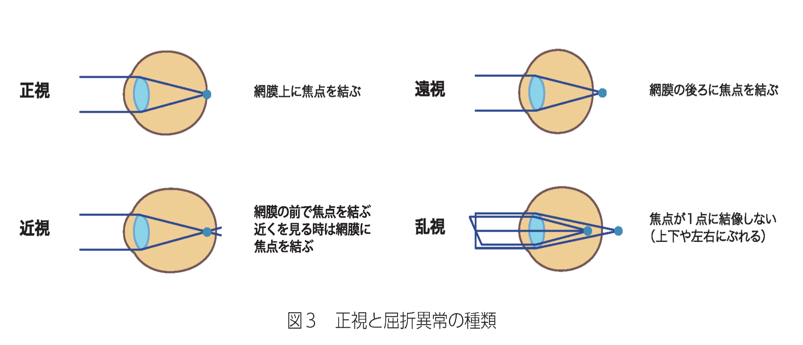
屈折異常とは
正視
遠視
目に入った光線の
ピントが合う位置が
網膜上にある
目に入った光線の
ピントが合う位置が
網膜より後ろにある
近視
目に入った光線の
ピントが合う位置が
網膜より前にある
乱視
目に入った光線が１点に結像しない
屈折異常とは、目から入った光線のピントが合う位置が網膜上にないことをいう。
近視では、ピントの合う位置が網膜より手前、遠視では、網膜より後ろとなる。
乱視は、光線が1点に結像しない状態である。
Notes:
屈折異常とは、目から入った光線のピントが合う位置が網膜上にないことをいいます。近視では、ピントの合う位置が網膜より手前、遠視では、網膜より後ろとなります。乱視は、光線が1点に結像しない状態です。

Slide 9
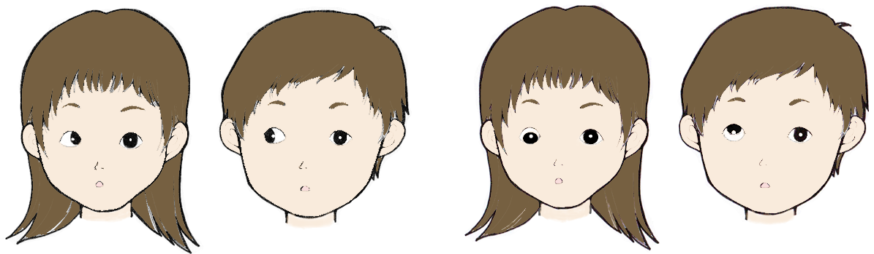
原因② 斜視弱視
内斜視
外斜視
下斜視
上斜視
斜視では右眼と左眼の視線がずれているので、右眼と左眼から、同時に異なる映像情報が脳に伝えられる。すると、脳が混乱して、ずれている方の眼の映像を自動でシャットダウン（見えなく）する。
シャットダウンされた方の眼は、使われていないことと同じになり、
弱視になる。
Notes:
【弱視の原因②斜視弱視】
両眼の視線がずれていると、右眼と左眼はそれぞれ別のものを見てしまうため、脳が混乱します。この混乱を避けるために、ずれている方の眼の映像を見えなくする脳の働き（抑制）が起こります。抑制された方の眼は、使われていないことと同じになり、視力発達が損なわれます。

Slide 10
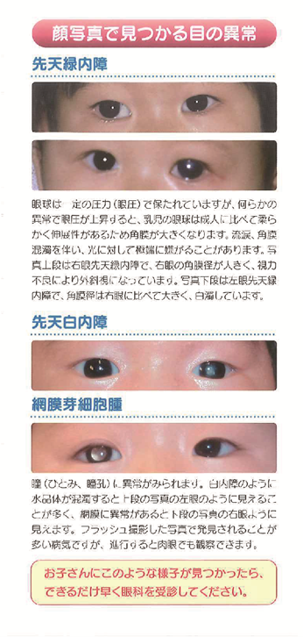
原因③ 形態覚遮断弱視
先天白内障
（白色瞳孔）
網膜芽細胞腫
（白色瞳孔）
先天緑内障
（牛眼・角膜混濁）
先天性眼瞼下垂
角膜の混濁
長期間の眼帯など
日本視能訓練士協会「目の健康チェックシート」
網膜に像を結ぶ前に、光線を遮るような目の病気があると、網膜にピントの合った映像が映らず、
脳に信号を送ることができない
先天白内障や網膜芽細胞腫、先天緑内障などは緊急性あり
Notes:
【弱視の原因③形態覚遮断弱視】
網膜に像を結ぶ前に、光線を遮るような目の病気があると、網膜にピントの合った映像が映らず、脳に信号を送ることができないため弱視となります。
視力の予後は，形態覚が遮断された時期，時間と程度に左右されるため，早期に異常をみつけて対策をとることが必要となります。代表的な原因は，先天白内障ですが、網膜芽細胞腫、先天緑内障も緊急性があります。そのほか、先天性眼瞼下垂、角膜混濁、乳幼児期の眼帯などで弱視となるおそれがあります。

Slide 11
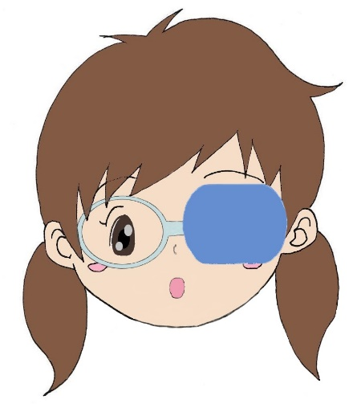
治療 くっきり見る機会を作る
屈折異常弱視 ※主に遠視・乱視
⇒ 適切なメガネをかける
不同視弱視⇒ 適切なメガネをかけ
必要な場合、視力の良い目をアイパッチで隠し、
視力不良の目を使う訓練を行う
斜視弱視⇒メガネ、斜視手術を組み合わせる
形態覚遮断弱視⇒原因疾患の治療（手術等）を行う
Notes:
【弱視の治療】
主に強い遠視や乱視が原因で生じる屈折異常弱視では、適切なメガネを常にかけ、ピントの合った映像を脳に送ることが治療になります。さらに、不同視弱視では視力の良い目を決められた時間遮蔽して、視力不良の目のみを使う訓練を行うことがあります。
斜視弱視では、斜視の種類や程度によって異なりますが、メガネをかけたり、斜視手術を行います。
形態覚遮断弱視では、手術など原因疾患の治療を行います。

Slide 12
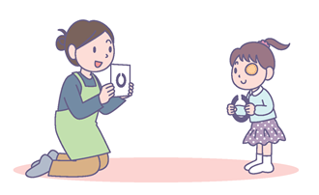
3歳児健診での弱視見逃し
なぜ見逃してしまうのか・・・・
家庭での視力検査の精度が悪い
家庭での検査には限界がある
？
Notes:
【3歳児健診での弱視の見逃し】
こどもの弱視は、外観や行動に現れないこともあるため、観察のみでは発見されにくく、問診や視力検査だけでは見落とされるケースが多くあります。 ３歳1か月児のランドルト環を用いた視力検査の実施可能率は約78％と報告されています。３歳5〜６か月になると検査可能率は約95％となりますが、正しく検査を実施できていないケースもあり、視力異常の検出を家庭での視力検査のみに期待するのは困難です。

Slide 13
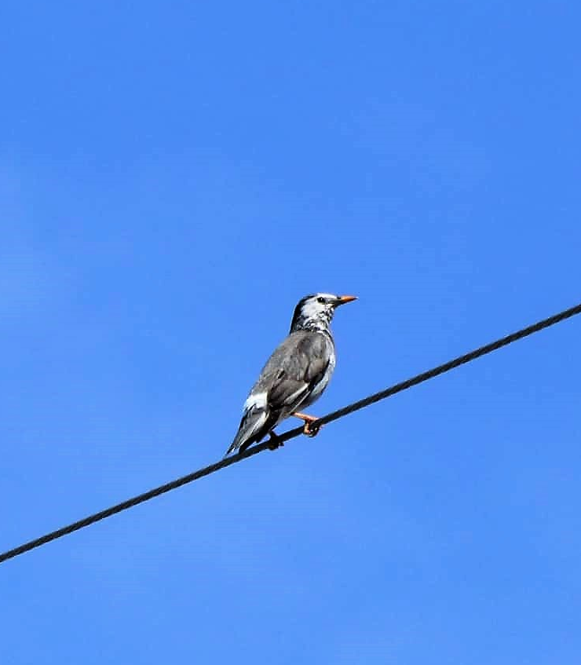

幼児は視力0.3程度あれば、
生活に不自由なく、気づかない
親の見え方の例
弱視児の見え方の例
幼児が「見えた！」と言っても
親と同じようにくっきり見えているとは限らない
鳥さん
いるね！
生下時からぼやけている
くっきり見る経験がない
不自由を感じない
ぼやけていても
鳥がいるとわかる
視力1.0 イメージ
視力0.3 イメージ
Notes:
【こどもも保護者も気づきにくいのが弱視です】
弱視のこどもは、生まれてからずっとピントがぼやけた状態で過ごしているため、見え方に不自由を感じません。片目の弱視の場合は、良い方の目を隠すと嫌がったりすることがありますが、ふだんは良い方の目で不自由なく生活できるため、周囲が全く気付かない場合がほとんどです。 ３歳児健診の家庭における視力検査で十分な視力が出なかったり、うまく検査できなかったりしても、保護者の方々は「ふだんの生活に問題がなく過ごせているから、きっとうまく答えられなかっただけだろう」と思っていることがありますが、それは大きな間違いです。

Slide 14
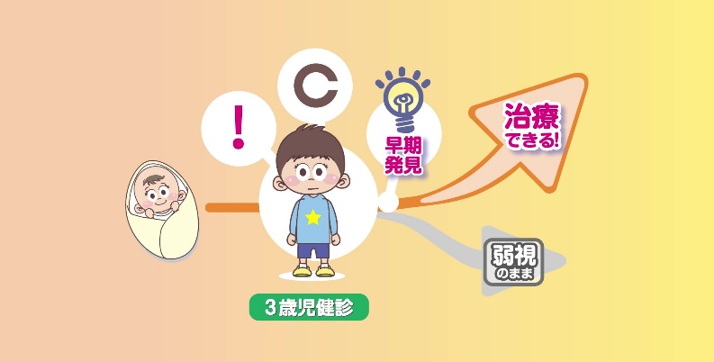
弱視は早期発見・治療で改善する！
©慈恵医大/Crevo
Notes:
3歳児健診で弱視を発見し、治療を継続することができれば、ほとんどのこどもは、小学校入学までに眼鏡をかけての視力（矯正視力）が十分成長します。しかし、感受性期を過ぎて視覚の発達が止まってしまった後だと、治療をしても視力の発達は望めず、例え眼鏡をかけたとしても十分な視力を得ることができません。少しでも感受性が高い時期に治療を開始することが重要です。

Slide 15
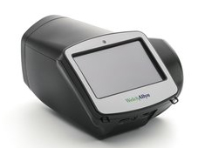
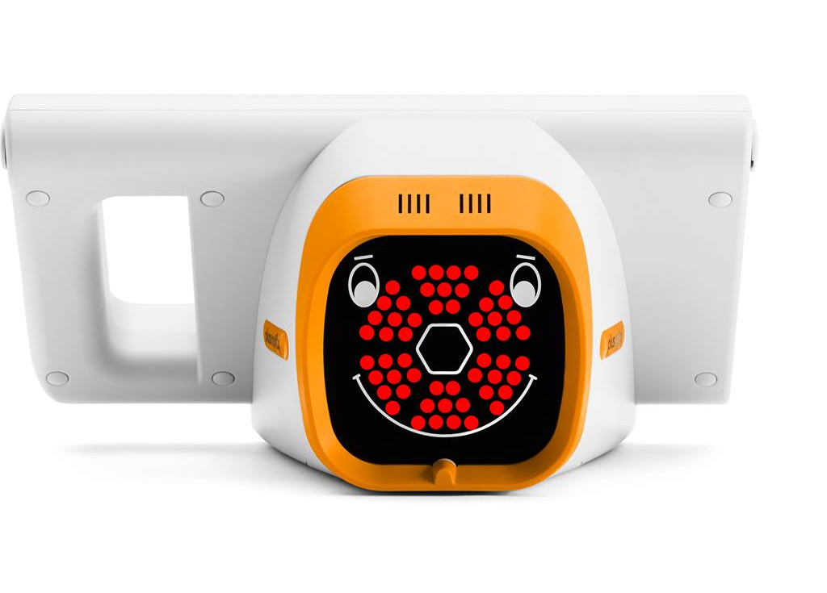
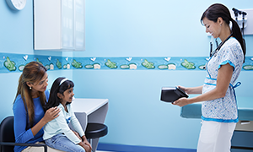
屈折検査が有用
フォトスクリーニング
子どもの応答に左右されず
客観的に視機能障害を推測できる
弱視の原因になる遠視・乱視等の検出
Notes:
視力検査に比べて検査可能率が高く、客観的に異常を推測できる屈折検査は、こどもの視覚異常のスクリーニングに有効です。

Slide 16
視力検査とアンケートだけでは精度に限界
弱視の見逃し
屈折検査の導入が有効
健診内容は自治体によって異なる
地域格差が拡大
Notes:
屈折検査を導入するためには、健診担当者に、「子どもの弱視はなぜ早期発見が重要なのか」「なぜ屈折検査が必要なのか」を知って頂くと同時に
それぞれの自治体の状況を把握する必要があります。
群馬県では、県内全市町村の保健師の代表を集め、2016年から毎年眼科研修会を開催しています。
研修会の前には、事前アンケートを行って、それぞれの自治体が抱える課題を明確にし、研修会で課題克服方法についてお話しするようにしました。
規模の小さい自治体は、対象人数も少なく、屈折検査機器を購入することは困難ですし、相談できる眼科医がいない地域もあります。
そこで、医療機器販売店にレンタル制度を作ることができないか問い合わせたところ、協力してくれる会社が見つかり、自治体に紹介しました。
また、眼科健診に関して、県児童福祉課が相談の窓口になって、眼科医会と繋ぐなど、問題点やその対策法を、研修会で、具体的に提示しました。
同時にフォトスクリーナーのデモを行ない、眼科医や視能訓練士が健診に参加できなくても、フォトスクリーナーであれば、誰でも操作が可能であることを、
実際に体験してもらいました。
検討会議が設置され、手引きが作成されましたが、
県からは、機器購入費用の補助などの予算は取れないとのことで、
市町村がそれぞれ、費用負担や人員確保をする必要がありました。
そこで、やりたくなる仕掛けづくりを考えました。
３歳児健診における視覚検査で弱視が見逃されるこどもがいます。家庭での視力検査で「見えた」としても、それが正確とは限らないため、市区町村における健診で屈折検査の実施が望まれます。しかし、それぞれの市区町村における検査の実施内容や精度管理方法に差があり、検査の精度に差が出ています。

Slide 17
3歳児健診における屈折検査実施調査
令和3年4月 （日眼医調査）
令和4年6月 （日眼医調査速報）
有効回答率 83.8%
n=1741
n=1459
屈折検査導入が28.4%⇒ 70.8%以上（令和4年）に増加！
Notes:
日本眼科医会が行った全国調査では、令和3年には屈折検査を実施している市町村は28.4％でしたが、屈折検査の有用性が周知され、令和4年には、70.8％に増加しました。その後もさらに屈折検査実施自治体は増えています。

Slide 18
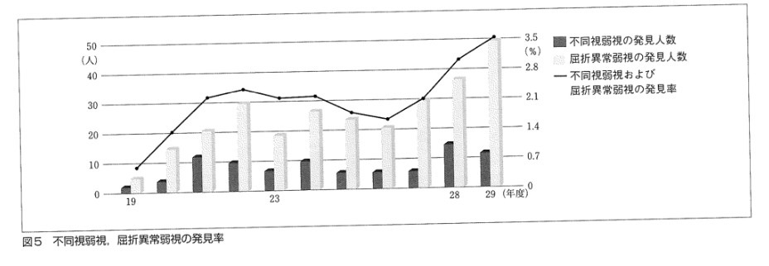
屈折検査導入による要治療児発見率
① 松江市におけるSVS導入の成果
レチノマックス使用
平均 1.7%
SVS導入後
3.0%, 3.6%
導入前 0.6%
導入後 3.6％
屈折検査導入前0.6%
不同視弱視および屈折異常弱視の発見率
不同視弱視
屈折異常弱視
人数
② 群馬県全県下におけるSVS導入の成果
対象者：３歳児健診対象児10,798名 受診率97.8%
導入前 0.1％
導入後 2.3％
野田佐知子ら：松江市3歳児眼科健診の11年間の結果報告.
2020 眼臨紀
③ 静岡市におけるプラスオプティクス導入の成果
対象者：３年間の３歳児健診対象児14,520名 受診率97.1%
導入前 0.3％
導入後 2.3％
Notes:
屈折検査導入により、要治療児発見率は松江市では0.6％⇒3.6％、群馬県では0.1％⇒2.3％、静岡市では0.3％⇒2.3％と有意に改善しました。

Slide 19
検査可能率の向上
視力検査可能率は 84.6％ 視力異常ありは 3.0％
SVS検査可能率は 99.6％ 屈折異常ありは 8.1%
群馬県令和2年度3歳児眼科健診結果
視力検査には限度
屈折検査併用
検査可能率
異常検出率
向上
Notes:
フォトスクリーナーによる屈折検査は視力検査よりも検査可能率が高く、群馬県の健診結果では視力検査の検査可能率が84.6％であったのに対して、フォトスクリーナーは99.6％のこどもが検査可能でした。
また、検査可能であったこどものうち、視力異常ありは3.0％、屈折異常ありは8.1％と異常検出率が有意に高い結果でした。

Slide 20
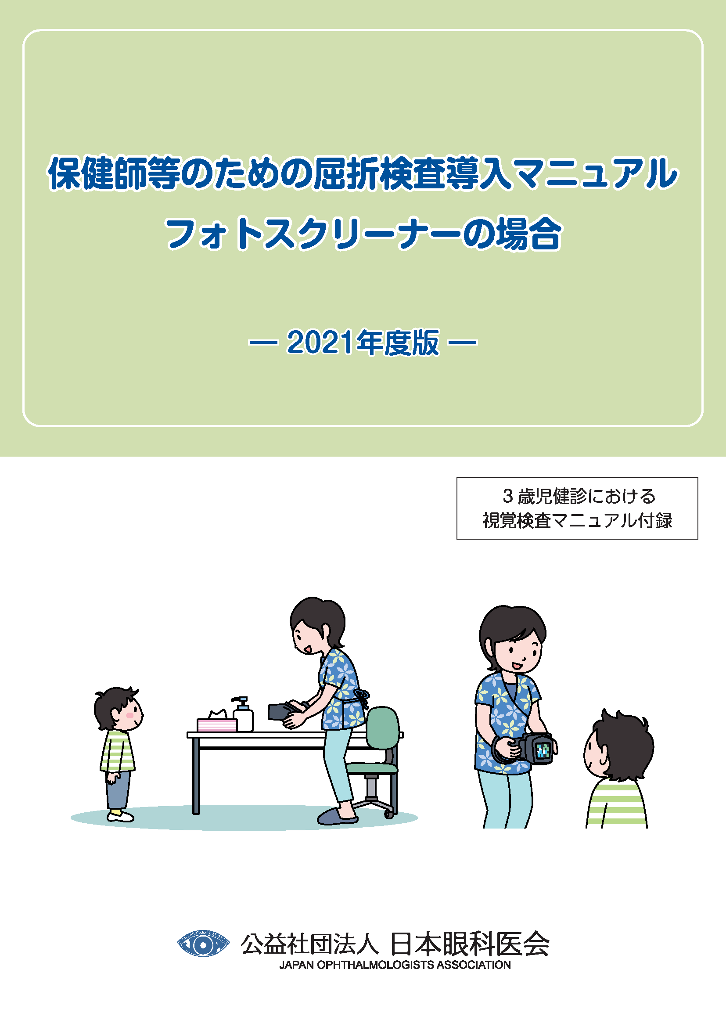
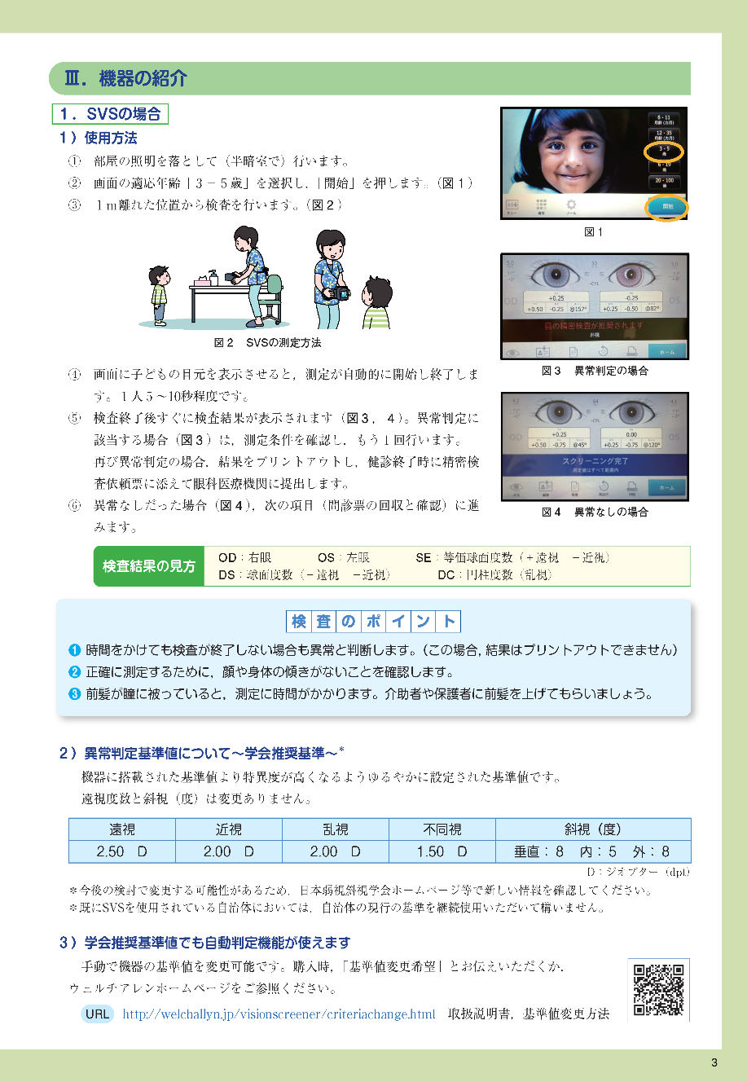
３歳児健診の標準化・精度向上
Notes:
３歳児健診の標準化・精度向上のため、日本眼科医会では令和3年に「3歳児健診における視覚検査マニュアル～屈折検査の導入に向けて～」と、「保健師等のための屈折検査導入マニュアル～フォトスクリーナーの場合～」を作成しました。

Slide 21
主な屈折検査機器の種類と特徴
機器名 | 自動判定機能 | 検査項目
スポットビジョンスクリーナー (SVS) | 有 | 屈折、眼位
ビジョンスクリーナーSシリーズ | 有 | 屈折、眼位、Red reflex
エミリーAシリーズ, プラスオプテイクスA12 | 無 | 屈折、眼位、Red reflex
レチノスコープ (検影法) | 無 | 屈折、Red reflex
レチノマックス | 無 | 屈折
＊据置型両眼開放オートレクラクトメーターを使用している自治体もある
SVS: 検査成功率が高い
現在最も汎用されている
ビジョンスクリーナーS12C
自動判定機能搭載（学会推奨基準）
Notes:
21
【屈折検査機器の種類と特徴】
現在販売されている検査機器にはハンディタイプと据置型があります。健診では、検査に不慣れな者でも検査成功率が高いフォトスクリーナーが多く用いられます。

Slide 22
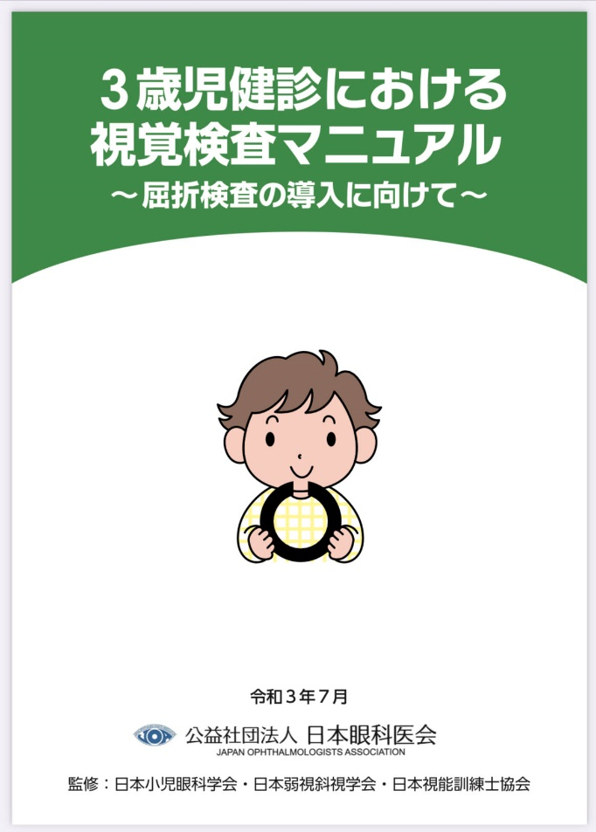
厚労省母子保健対策強化事業
各種健診に必要な備品（屈折検査機器等）の整備
実施主体：市町村 補助率：国1/2、市町村1/2
今まで
これから
予算
人員
時間
場所
国から
推奨なし
導入できない…
補助金
マニュアル
国から推奨
導入する方法があるはず！
Notes:
屈折検査導入の地域格差を解消するため、厚労省における令和 4 年度「母子保健対策強化事業」の補助対象として屈折検査機器の整備が明示されました。
今まで、屈折検査導入をあきらめていた自治体も、
日本眼科医会のマニュアルが作成され、国からの推奨、補助金が提案されたことで、導入に向け前進するはずです。

Slide 23
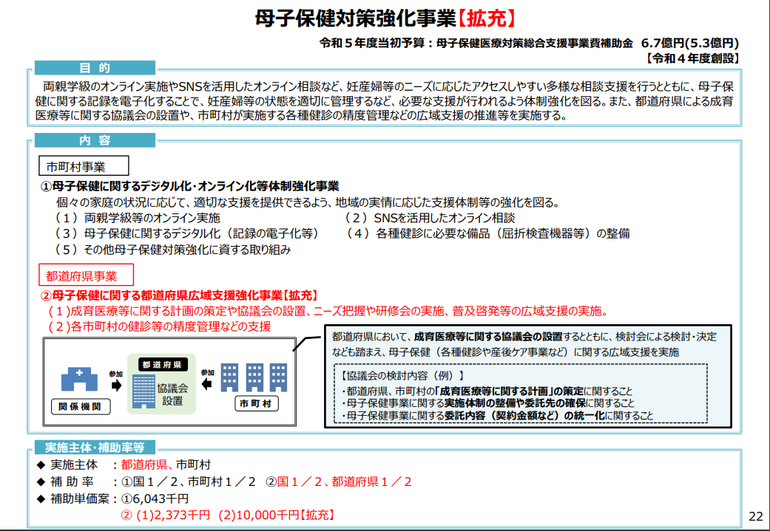
3歳児健康診査の眼科検査に関する検討会
全員に
屈折検査
保健センター 市町村
都道府県
都道府県
医師会
都道府県
眼科医会
視能訓練士会
郡市医師会
都道府県版
視覚検査の
手引き作成
眼科研修会の開催
関係機関による
検討会設置
自治体取り組み例
Notes:
都道府県は、3歳児健診における視覚検査の円滑な推進を図るため、関係機関からなる検討会を設置し、屈折検査を含む視覚検査や精密検査を推進する上での問題点等について検討を行うとよいでしょう。 例えば、共通の報告様式を作成してその運用を徹底する上でも、検討会の場を活用し、市区町村や都道府県眼科医会等の関係機関の理解を得る必要があります。また、検査結果のデータを基に課題を整理し、市区町村単位では解決が難しい事がらについて、関係機関とともに解決策を探ることも重要です。
このような都道府県レベルでの取り組みを推進するため、令和5年に母子保健対策強化事業が拡充され、都道府県事業も補助金の対象となりました。

Slide 24
３歳児視覚検査フローチャート
健診会場
アンケート回収
屈折検査で検査不可の場合、
目の疾患が隠れている可能性が
あるため、異常と判定する
実施時期：3歳５～6か月頃(視力検査可能率を考慮)
主な対象疾患：弱視・斜視 (頻度 約2%)
屈折・眼位検査
異常なし
No
精検票添付用を印刷
１. 一次検査（家庭）
①アンケート方式による問診
②視力検査
2.5mの距離で視力0.5に相当
ランドルト環（一部で絵視標）
左右眼の視力を保護者が検査
Yes
アンケートチェック
問題なし
No
１つでも該当があれば
Yes
家庭での視力検査
（検査方法確認）
測定可能
No
２. 二次検査（健診会場）
①受診児全例に屈折検査
②問診票の回収・確認
③視力検査結果の回収・確認
→左右眼とも0.5以上でなければ再検査
④医師の診察と総合判断
→精密検査受診勧告
Yes
視力結果確認
会場／家庭で
再検査
再検査不可の場合「要観察」とせず「要精検」とする
0.5以上
No
Yes
医師診察・判定
医師診察・判定
問題なし
No
精密検査依頼票発行
Yes
精検依頼票兼結果報告書
屈折・眼位測定結果用紙
返信用封筒
を同封し、保護者へ配布
３. 眼科精密検査（眼科医療機関）
終了
Notes:
【3歳児視覚検査の流れ】
視力検査可能率を考慮すると、実施時期は3歳５～6か月が望ましいと考えられます。
50人にひとりといわれる弱視や斜視の発見が主な目的です。
家庭での一次検査ではアンケートと視力検査を行い、健診会場での二次検査では、アンケート・視力検査結果の確認と医師の診察を行います。近年は多くの自治体で、受診児全例に屈折検査を実施しています。
一次・二次検査で異常が疑われたこどもには精検依頼票が発行され、眼科医療機関にて精密検査が実施されます。

Slide 25
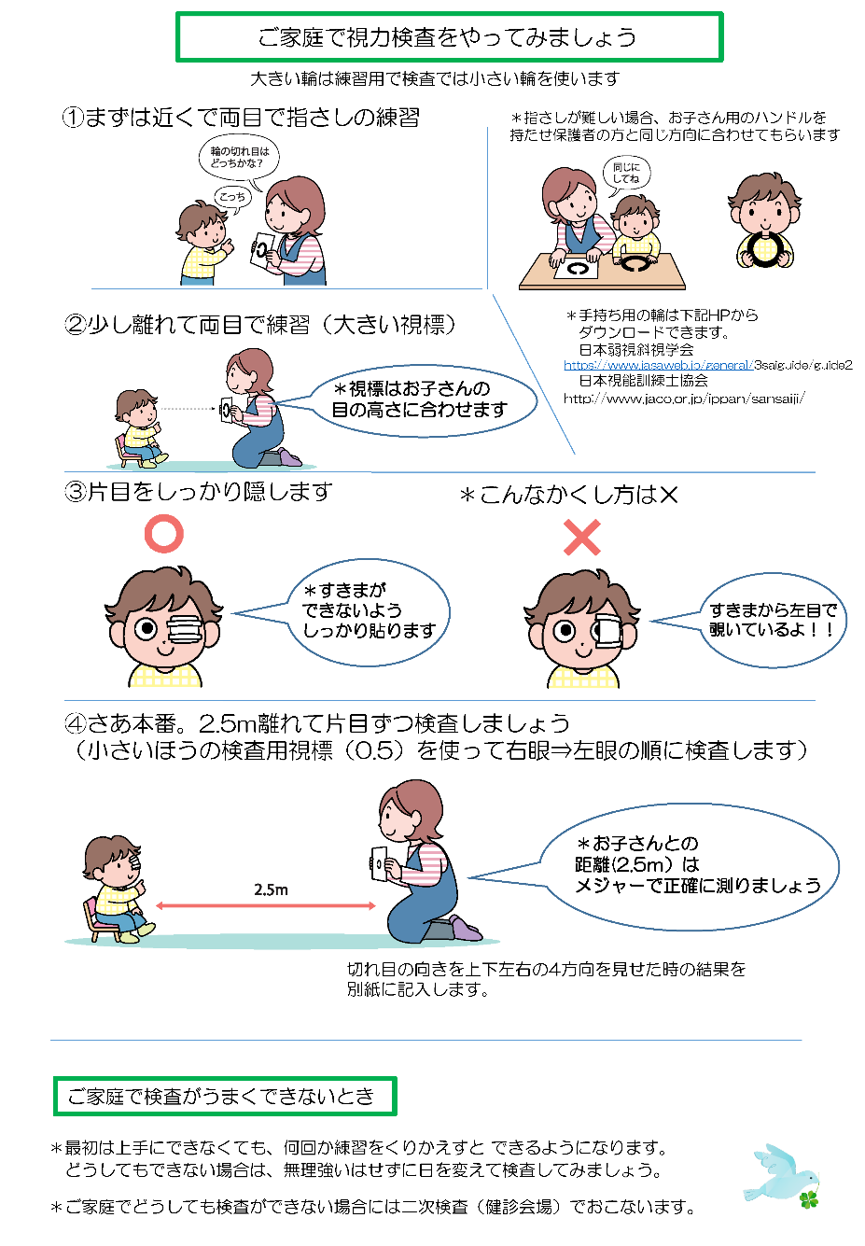
一次検査（家庭での視力検査）
家庭での視力検査における留意点
明るい部屋で測定する
（薄暗い部屋、眩しすぎる部屋は避ける）
気が散らないよう集中できる環境を整え、機嫌のよい時におこなう
検査を行う前に、視力検査方法を理解してもらうため、わかりやすい言葉を用いて説明し、近い距離で何回か練習した後に、本番の検査を2.5m離れた距離で行う
片眼ずつの視力を測定することが大切
覗き見をしないよう片眼をしっかり隠す
検査の本番の距離2.5ｍは目測ではなくメジャーで正確に測る
見え方に左右差がないかを確認する
どうしてもできない場合、無理強いはせず別日に行う
Notes:
25
屈折検査で把握できるのは眼球の状態であり、視力そのものを評価することはできないため、屈折検査を導入しても、視力検査を省略することはできません。
しっかり片目を隠して、片目ずつの視力を測定することが大切です。検査距離2.5ｍは目測ではなくメジャーで正確に測ります。

Slide 26
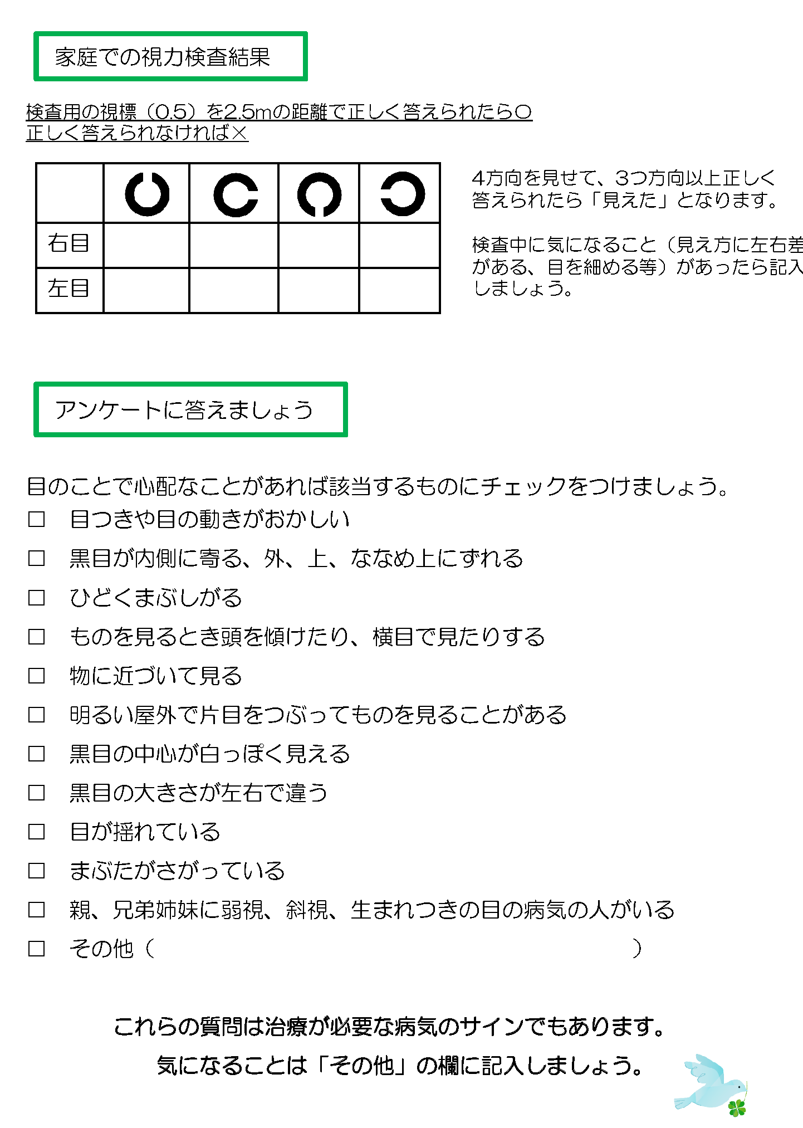
一次検査（アンケート)
１ | 目つきがおかしい 目を細める、片目の視線がずれる | 視力不良、斜視など
２ | ひどくまぶしがる | 先天白内障、先天緑内障、睫毛内反症による角膜障害、網膜疾患、斜視など
３ | 極端に物に 近づいて見る | 視力不良
４ | 物を見るとき、 頭を傾けたり、 横目で見る | 斜視、眼振、眼瞼下垂、 睫毛内反症など
5 | 黒目の中央が 白っぽく見える | 先天白内障、網膜疾患など
Notes:
26
アンケートの項目に該当するものがあれば眼科精密検査とします。
視力不良、斜視などでは、目つきがおかしい、目を細める、極端にモノに近づいて見る、片目の視線がずれるなどの症状があります。
先天白内障、先天緑内障、睫毛内反症による角膜障害、網膜疾患、斜視などでは、ひどくまぶしがることがあります。
斜視、眼振、眼瞼下垂、睫毛内反症などでは、モノを見るとき、頭を傾けたり、横目で見ることがあります。
先天白内障、網膜疾患では、黒目の中央が白っぽく見えることがあります。

Slide 27
二次検査（健診会場）屈折検査のポイント
二次検査で、先ず全員に屈折検査を行う
屈折検査で異常があれば、視力再検査を省略し、医師は要精検と判定する
屈折検査で結果が得られない場合、目の疾患が隠れている可能性があるため、要精検とする
Notes:
【二次検査（健診会場）屈折検査のポイント】
受診者全員に屈折検査を行います。屈折検査で異常と判定された場合はすべて要精検となるため、健診会場での視力再検査の必要はありません。屈折検査で測定不能となる場合も、目の疾患がが隠れている可能性があるため要精検とします。

Slide 28
保護者へのパンフレット
書面で事前に屈折検査の説明を
３歳児健診における視覚検査マニュアル付録
Notes:
28
二次検査の前に、書面で屈折検査の必要性や検査内容を説明します。

Slide 29
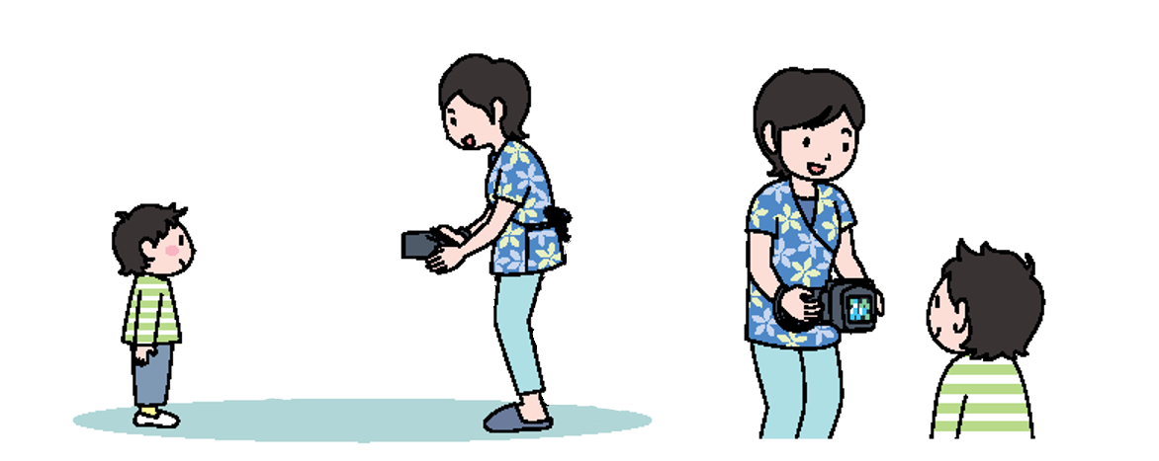
フォトスクリーナーの検査方法
1m
部屋の照明を落とす（半暗室）
画面の光っている部分を見るよう声をかける
機器は水平に持ち、画面中央に目元が映るよう調整する
頭の傾きや顔まわしがないことを確認する
前髪が瞳孔に被っていないか確認する
Notes:
【フォトスクリーナーの検査方法】
部屋の照明を落とします（半暗室）。画面の光っている部分を見るよう声をかけ、機器は水平に持ち、画面中央に目元が映るよう調整します。頭の傾きや顔まわしがないか、前髪が瞳孔に被っていないかを確認し、測定します。

Slide 30
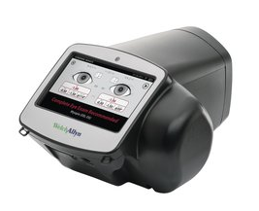
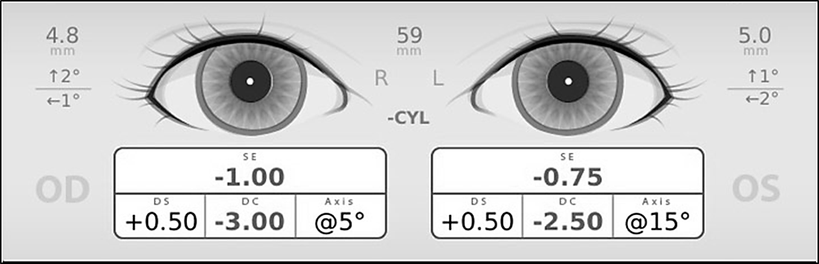
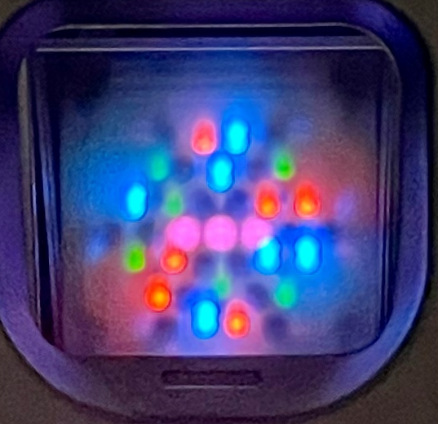
スポットビジョンスクリーナー(SVS）
→内斜視角度 ↑上斜視角度
←外斜視角度 ↓下斜視角度
瞳孔間距離
瞳孔径
ワイアレスで容易に持ち運び可能．
右眼
左眼
球面度数
円柱度数
軸
角度
等価球面度数
被験者側から見た画面
鳥のさえずり音が鳴り
固視点がカラフルに点滅．
Notes:
フォトスクリーナーであるスポットビジョンスクリーナーは、視機能検査の訓練を受けていない者でも検査ができるように設計されています。
測定距離は約１mで、ライトで子供の固視を促します。従来のオートレフとくらべて測定距離が長いため、調節の介入が少ないと報告されています。
屈折値の測定以外にも、視線測定、瞳孔径、瞳孔間距離の計測も可能です。数秒で両眼を検出して測定することができます。

Slide 31
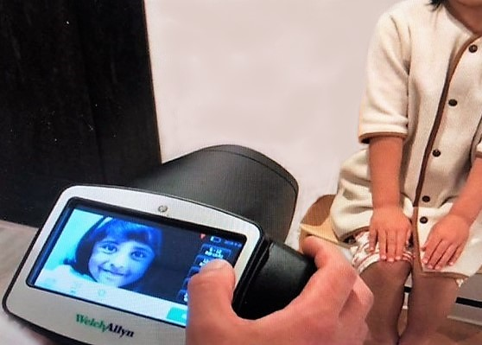
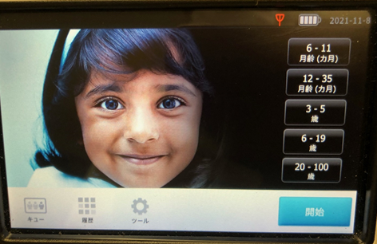
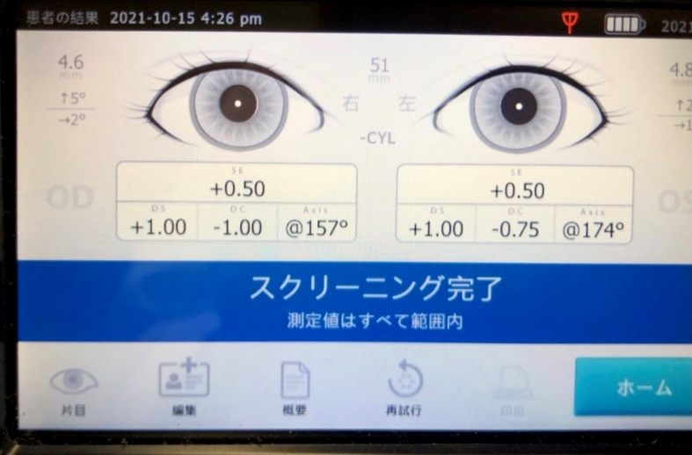
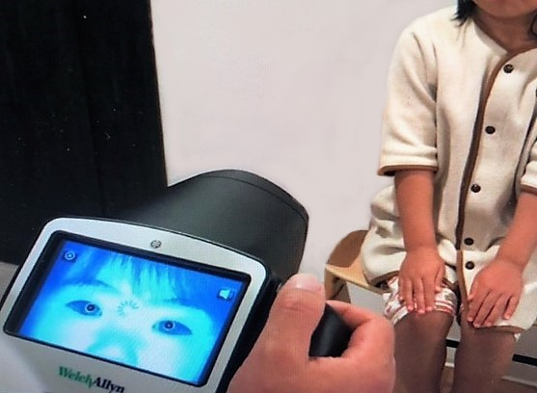
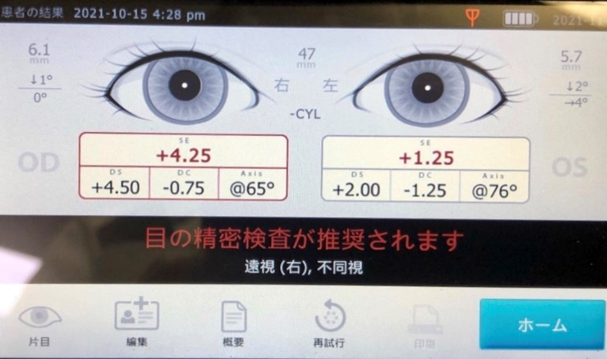
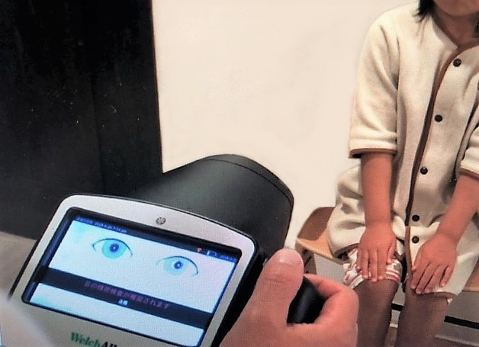
検査開始
両目の瞳に光の反射が映る
数秒から10数秒で検査が終了し自動判定
異常なしの場合
スクリーニング
完了
「3歳～5歳」を選択し開始を押すと自動測定が始まる
異常判定の場合
目の精密検査が推奨されます
Notes:
操作画面で「3歳～5歳」を選択し、開始を押すと自動測定が始まります。数秒から10数秒で検査が終了し、結果が自動判定されます。

Slide 32
SVSの基準値
自治体の判断で、どの基準を用いてもよい
基準 | 自動判定 の利用 | 屈折 （D: ジオプター） |  |  |  |  |  | 斜視 （度）
 |  | 遠視 等価球面度数 | 近視 等価球面度数 | 遠視 球面度数 | 近視 球面度数 | 乱視 | 不同視 | 垂直 方向 | 内側方向 | 外側 方向
現行基準 | 可能 | +2.50 | -1.25 | - | - | -1.75 | 1.00 | 8 | 5 | 8
学会推奨基準 | 可能※ | +2.50 | -2.00 | - | - | -2.00 | 1.50 | 同上
球面度数基準 | 不可 | - | - | +2.00 | -2.00 | -2.00 | 2.00 | 7
※ 学会推奨基準値：現行基準値より特異度が高くなるよう設定された基準値
Notes:
32
現在、スポットビジョンスクリーナーは、統一された基準は定まっておらず、３つの基準が用いられています。いずれも米国小児眼科斜視学会が提唱する弱視リスクファクターに準拠しており、自治体の状況に合わせて、どの基準を用いても問題ありません。

Slide 33
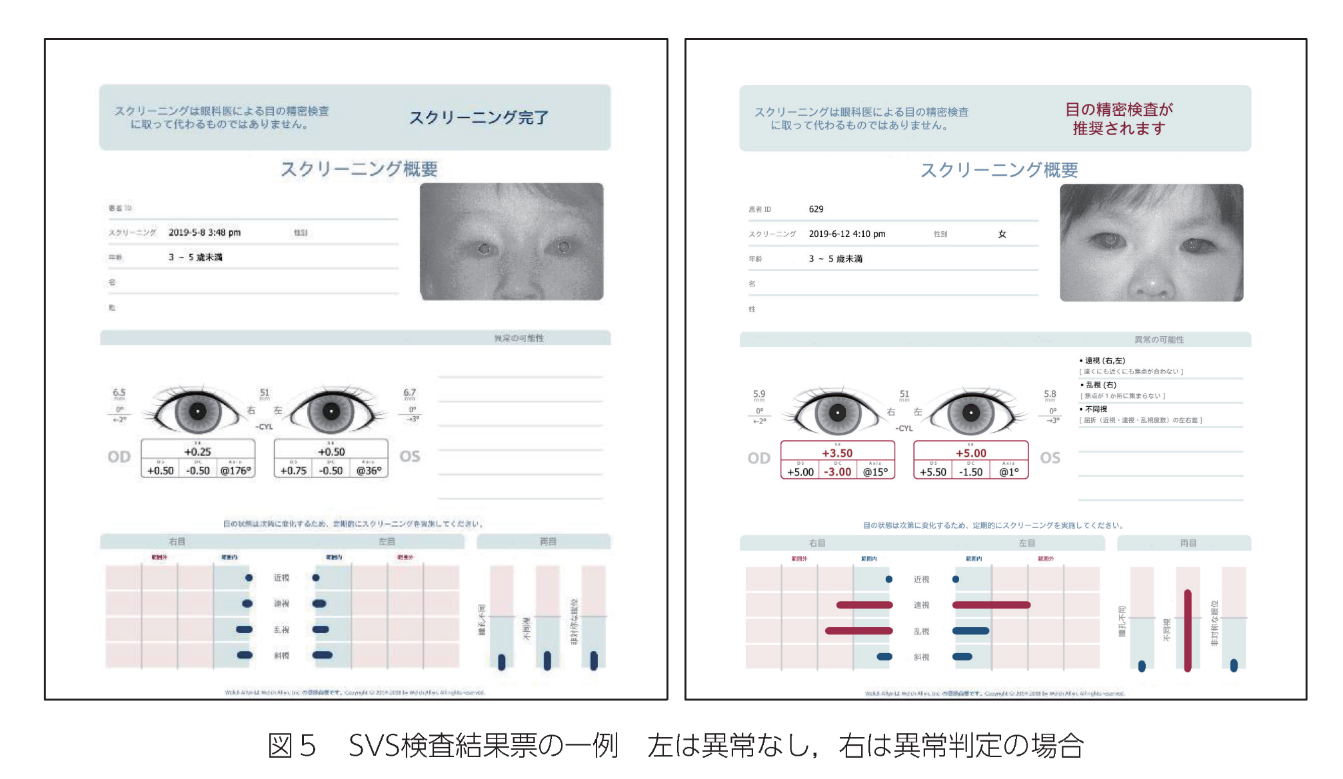
検査結果票の見方
異常なし スクリーニング完了 異常あり 目の精密検査が推奨されます
⇒ 精検票添付用を印刷して事後措置へ
Notes:
スポットビジョンスクリーナーの自動判定結果を印刷すると、異常がない場合は「スクリーニング完了」、異常がある場合は「目の精密検査が推奨されます」と表記されます。異常ありの場合は、精検票添付用に印刷して、精密検査医療機関に情報提供します。

Slide 34
母子手帳へ結果を記入
令和5年度より3歳児健康診査の項目に「屈折検査」が新設された
目の異常
(眼位・視力・その他) ：なし・あり・疑（ ）
屈折検査
未・済（実施（異常なし 異常あり 判定不可）実施不可）
要精査 （精密検査受診日： 年 月 日）
Notes:
令和5年度より3歳児健康診査の項目に「屈折検査」が新設されました。屈折検査を実施し、結果が異常ありまたは判定が不可の場合は、眼疾患が隠れている恐れがあるため、「要精密検査」と記入します。 屈折検査が未実施・実施不可の場合は、要精密検査と記入するか、他日に再検査の日を確保します。

Slide 35
精密検査受診勧告の基準
１）視診にて異常所見がある
２）固視の異常がある
３）斜視がある、あるいはその疑いがある
４）眼球運動異常がある
５）問診票に1つでも該当項目がある
６）二次検査で視力の再検査を実施した結果、
左右いずれかでも視力が0.5に満たない、もしくは検査不能
７）屈折検査を導入している場合
  a. 異常判定基準に該当する
  b. 検査ができない
  c. 検査に協力的でも測定不能
３歳児健診における視覚検査マニュアル
Notes:
35
１）視診にて異常所見がある
２）固視の異常がある
３）斜視がある、あるいはその疑いがある
４）眼球運動異常がある
５）問診票に1つでも該当項目がある
６）二次検査で視力の再検査を実施した結果、
左右いずれかでも視力が0.5に満たない、もしくは検査不能
７）屈折検査を導入している場合
a. 異常判定基準に該当する
b. 検査ができない
c. 検査に協力的でも測定不能
以上の項目に一つでも該当する場合は、眼科精密検査とします。

Slide 36
最終判定・保健指導
最終判定は健診医が行い、眼科受診を指示
保健指導は、健診医の判定をもとに弱視の啓発を行い、速やかな眼科受診を勧める
視能訓練士は、視覚検査結果について最終判定をしてはいけない
保健師や視能訓練士は、健診医の指示なしに診断的な内容に触れる発言をしてはいけない
Notes:
最終判定は健診医が行います。異常が疑われた場合、眼科での精密検査が大切であることを
保護者に伝えます。
保健指導では、弱視の啓発を行い、速やかに眼科を受診するよう勧めます。
健診後2~3か月しても眼科未受診の場合は電話やハガキなどで再度受診を勧めます。
保健師や視能訓練士は、視覚検査結果について最終判定をしたり、健診医の指示なしに診断的な内容に触れる発言をしてはいけません。

Slide 37

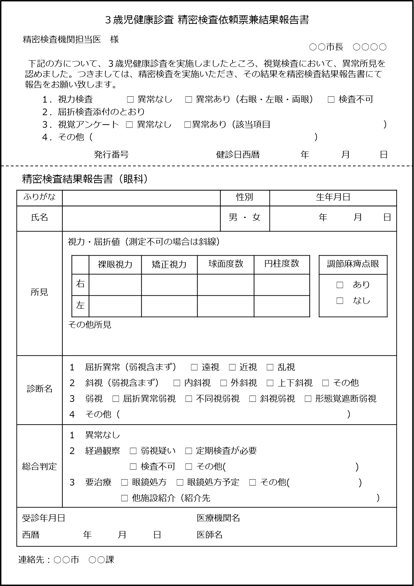
眼科精密検査依頼票および結果報告書
屈折検査結果を添付し
精密検査へ
Notes:
37
一次検査・二次検査で異常があった場合、該当する項目をチェックして、眼科精密検査依頼票兼結果報告書を発行します。
屈折検査で異常があった場合は、結果を印刷して添付します。

Slide 38
眼科精密検査未受診を減らそう
なぜ受診しないのか・・・・
子供が見えにくさを自覚していない
視覚発達にはタイムリミットがあることを知らない
弱視・斜視について知らない
落ち着きがないため、精密検査は難しい
緊急性を感じない！
未受診のうち、屈折異常は7.0％、その他は15.5％
→ 屈折異常を指摘されると眼科受診に繋がりやすい
※群馬県令和2年度3歳児眼科健診結果
Notes:
健診で障害克服のチャンスを得られたにもかかわらず、治療に繋がらない児を減らすことは極めて大切であり、弱視の啓発や眼科受診確認をさらに徹底していく必要があります。
なぜ速やかに精密検査を受けないのか保護者に聞いたところ、
■子供が見えにくさを自覚していないので、すぐに受診する必要が無いと思った
■視覚発達にはタイムリミットがあることを知らなかった
■弱視・斜視についてどのような病気なのか知らなかった
■落ち着きがないため、精密検査は難しいと思い、検査ができるようになったら受診すればよいと思った。
などの意見がありました。
屈折検査のような客観的に判定できる検査で異常を指摘されると、精密検査に繋がりやすいと報告されています。

Slide 39
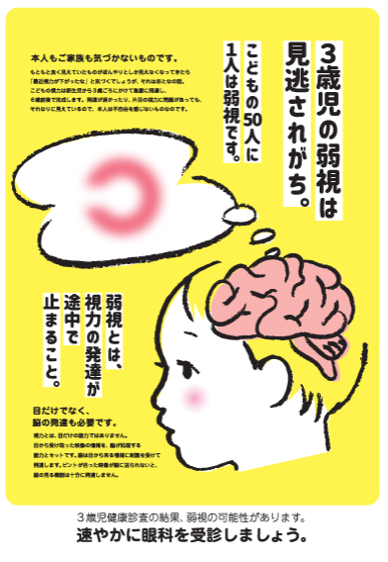
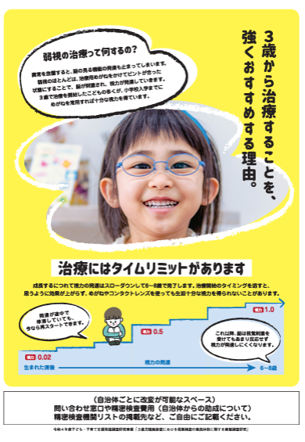
要精検児の保健指導
指導のポイント
弱視のこどもは50人に1人
本人も家族も気づかない
“弱視”は単なる近視や遠視と全く違う
弱視とはメガネをしても視力が不良である
視力の発達＝脳の発達であり“3歳のいま”であれば、メガネなどの治療によって視力を発達させることが可能である
見え方に不自由がないようでも速やかに眼科を受診する
多言語版（英語・中国語・ポルトガル語）資材も活用する
Notes:
39
精密検査となった場合の保護者への指導のポイントは、
弱視のこどもは50人に1人
本人も家族も気づかない
“弱視”は単なる近視や遠視と全く違う
弱視とはメガネをしても視力が不良である
視力の発達＝脳の発達であり“3歳のいま”であれば、メガネなどの治療によって視力を発達させることが可能である
見え方に不自由がないようでも速やかに眼科を受診する
多言語版（英語・中国語・ポルトガル語）資材も活用する

Slide 40
精密検査（眼科医療機関）
問診・視診
固視検査・眼位検査・立体視検査・眼球運動検査
屈折検査・調節麻痺点眼下屈折検査
視力検査（遠見視力・近見視力）
細隙灯顕微鏡検査・眼底検査
【調節麻痺点眼を使用した屈折検査】
子どもは調節力（ピント合わせの力）が強く、通常の屈折検査では正確に測定できないため、調節を麻痺させる目薬をしてから、精密な屈折検査を行う。
Notes:
精密検査では
問診・視診
固視検査・眼位検査・立体視検査・眼球運動検査
屈折検査・調節麻痺点眼下屈折検査
視力検査（遠見視力・近見視力）
細隙灯顕微鏡検査・眼底検査
などを行います。
また、子どもは調節力（ピントを合わせる力）が強く、通常の屈折検査では正確に測定できないため、調節を麻痺させる目薬をしてから、精密な屈折検査を行う必要があります。

Slide 41
視覚スクリーニング検査 Q&A
SVSが測定不能（値がでない）場合はどうする？
しっかり器械の画面を見ているのに、結果が測定不能となってしまう場合、先天白内障・先天緑内障・眼底疾患などの病気がある恐れあり
⇒眼科での精密検査を勧める
眼科で詳しく調べなければ原因は特定できないので、保護者に過度に心配をかけないようにして要精検とする。
Notes:
41
子どもは検査に協力的で、しっかり器械の画面を見ているのに、結果が表示されずに測定不能となる場合、どうすればよいでしょうか？
瞳孔が小さい、まつ毛が邪魔しているなどの原因も考えられますが、白内障や角膜混濁、眼底病変などが原因で測定不能となるケースがあり注意が必要です。眼科で詳しく調べなければ原因は特定できないので、保護者に過度に心配をかけないようにして要精検とします。

Slide 42
視覚スクリーニング検査 Q&A
屈折検査で異常値が出た場合に再測定は必要？
まぶたがかかっている、涙がたまっていると、乱視が大きく測定される傾向にある。また、顔が傾いていても、両眼の視線がずれて眼位異常となることがある。測定条件を確認し、正しく測定できていなければ再測定。
Notes:
42
屈折検査で異常値が出た場合、どのような時に再測定が必要となるでしょうか？
SVSでは機器の特徴として、まぶたがかかっている、涙がたまっていると、乱視が大きく測定される傾向にあります。また、顔が傾いていても、両眼の視線がずれて眼位異常となることがあります。正しい姿勢でまぶたをしっかり開いて検査ができていたか測定条件を確認し、正しく測定できていなければ再測定します。

Slide 43
視覚スクリーニング検査 Q&A
視力は異常ないが、屈折検査で異常と判定された場合は？
遠視では眼鏡が必要な強い度数でも視力0.5が見えることがある。
  不同視弱視は視力検査が難しく正しく視力検査が出来ていない恐れあり。
⇒ 眼科での精密検査を勧める
Notes:
43
視力は異常ないが、屈折検査で異常と判定された場合どうすればよいでしょうか？
遠視では眼鏡が必要な強い度数でも視力0.5が見えることがあります。また、不同視弱視は家庭で正しく視力検査を実施することは難しく、視力検査結果が誤っている恐れがあります。視力検査結果に異状はなくても、屈折検査が異常であれば、眼科での精密検査を勧めます。

Slide 44
視覚スクリーニング検査 Q&A
屈折検査や眼位検査の結果について、
視能訓練士や保健師に質問があった場合は？
健診医の指示なしに、遠視・乱視・内斜視・外斜視など診断的な内容に触れる発言をしてはいけない。保護者からの質問内容を健診医に伝え、検査結果は健診医から伝える。
Notes:
44
屈折検査や眼位検査の結果について、保護者から視能訓練士や保健師に質問があった場合どうすればよいでしょうか？
健診医の指示なしに、遠視・乱視・内斜視・外斜視など診断的な内容に触れる発言をしてはいけません。保護者からの質問内容を健診医に伝え、検査結果は健診医からお話しします。

Slide 45
視覚スクリーニング検査 Q&A
健診後２～３か月しても眼科未受診の場合は？発達障害等で検査が出来ず、保護者が眼科受診をためらう場合は?
本人が不自由をしていないから様子をみようなどの理由から、治療のチャンスを逃すことはあってはいけない。再度受診を勧める。発達障害で受診をためらう場合は小児科医にも相談して、速やかに支援センターなどに繋げる。
Notes:
45
健診後２～３か月しても眼科未受診の場合はどうすればよいでしょうか？発達障害等で検査が出来ず、保護者が眼科受診をためらう場合は様子を見てもよいでしょうか?
弱視は本人も家族も気付かないことが多く、治療にはタイムリミットがあります。本人が不自由をしていないから様子をみようなどの理由から、治療のチャンスを逃すことはあってはいけません。電話やハガキなどで再度受診を勧めます。発達障害で受診をためらう場合も受診を先延ばしにせずに、小児科医にも相談して、速やかに支援センターなどに繋げます。

Slide 46
視覚スクリーニング検査 Q&A
健診会場で眼位異常はないが、保護者が気にしている場合は？
健診会場で常に眼位異常が出るとは限らないため眼科精密検査を勧める。
斜視には常に視線がずれている恒常性斜視と、眼位が変動する間欠性斜視がある。ぼーっとしているときなどには斜視となりやすいので、家庭では斜視となっている可能性がある。
Notes:
46
健診会場で眼位異常はないが、保護者が気にしている場合はどうすればよいでしょうか？
健診会場で常に眼位異常が出るとは限らないため眼科精密検査を勧めます。斜視には常に視線がずれている恒常性斜視と、眼位が変動する間欠性斜視があります。ぼーっとしているときなどには斜視となりやすいので、家庭では斜視となっている可能性があります。

Slide 47
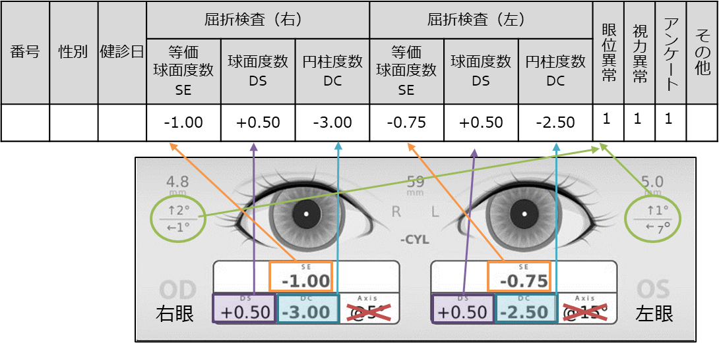
３歳児健康診査（眼科検査）精検対象児集計表の記入例
一次・二次検査結果の記入方法
屈折・眼位検査（SVS）
結果
Notes:
精検対象児集計表には、SVSの結果から、等価球面度数・球面度数・円柱度数を記入します。
家庭で視力検査不可の場合は二次検査会場または家庭で再検査を行い、再検査でも検査不可の場合は経過観察にせずに異常判定で要精検とし、その他精検理由に「視力検査不可」と記入します。
眼位は、健診医や視能訓練士がペンライト等を用いて検査をするか、SVSの結果を参考に健診医が判定します。

Slide 48
眼科精密検査結果の記入方法
精密検査結果報告書（眼科）
所見 | 視力・屈折値（測定不可の場合は斜線） その他所見
診断名 | １ 屈折異常（弱視含まず） □ 遠視 □ 近視 □ 乱視 ２ 斜視（弱視含まず） □内斜視 □外斜視 □上下斜視 □その他 ３ 弱視 □屈折異常弱視 □不同視弱視 □斜視弱視 □形態覚遮断弱視 ４ その他（ ）
総合判定 | １ 異常なし ２ 経過観察 □ 弱視疑い □ 定期検査が必要 □ 検査不可 □ その他( ) ３ 要治療 □ 眼鏡処方 □ 眼鏡処方予定 □ その他( ) □ 他施設紹介（紹介先 ）
受診年月日 医療機関名 西暦 年 月 日 医師名
 | 裸眼視力 | 矯正視力 | 球面度数 | 円柱度数
右 | 0.2 | 0.3 | +6.00 | -1.00
左 | 0.1 | n.c | +7.00 | -1.00
調節麻痺点眼
□ あり □ なし
矯正視力n.c（non corrigunt）とは、裸眼視力と変化なしという意味であるため、裸眼視力を記載
Notes:
眼科精密検査ですが、矯正視力の欄に、数値ではなく、n.c と記載されていることがあります。
これは、矯正不能という意味で、裸眼視力と変わらないことを表していますので、裸眼視力を集計表に記入します。
他施設紹介となった場合は、保護者に連絡して、紹介先を受診したか、どのような診断名・判定だったかを確認し、結果を記入します。保護者に連絡がつかなかった場合は、紹介元の診断名を記入します。

Slide 49
３歳児健診視覚検査報告書の記入例
※二次検査で「経過観察」としない
視力検査や屈折検査不可など、再検査や精密検査が必要な場合でも、「経過観察」とされるケースがある。
視力再検査や精密検査が必要なのに「経過観察」として保留にしてしまうと、精密検査受診の適切なタイミングを逃すことになりかねないため、次に何をするべきかを明確な形で分類し、データを管理する必要がある。
Notes:
3歳児健診における視覚検査の集計結果を記入する際に注意が必要なのは、視力検査不可や屈折検査不可など、再検査や精密検査が必要な場合でも「経過観察」とされるケースがあることです。視力再検査や精密検査が必要なのに「経過観察」として保留にしてしまうと、精密検査受診の適切なタイミングを逃すことになりかねないため、次に何をするべきかを明確な形で分類し、データを管理する必要があります。

Slide 50
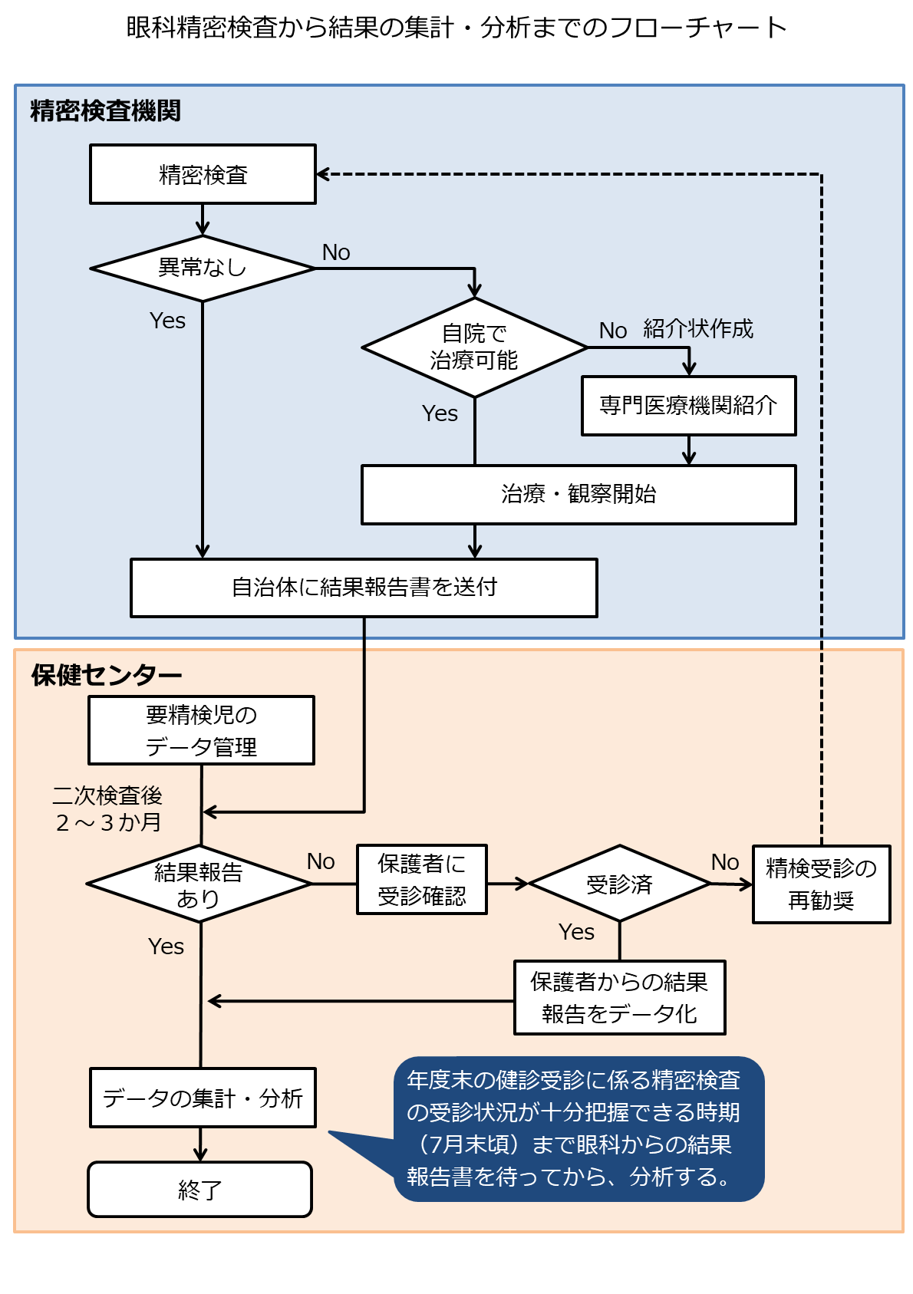
精密検査機関（眼科）との連携・データ管理
関係機関で情報共有・分析
分析結果を市町村にフィードバック
健診後4ヵ月までに精密検査結果確認
都道府県レベルで精度管理
年度末の受診状況が十分把握できる時期（7月末頃）までの結果を集計
Notes:
50
市町村は、健診後4ヵ月までに精密検査結果を確認し、精検対象児集計表に記入します。
年度末の受診状況が十分把握できる時期（7月末頃）までの結果を集計し、関係機関で共有・分析し精度管理し、集計結果を都道府県へも提出します。
都道府県レベルでも検討会などを通して精度管理を行い、分析結果を市町村にフィードバックします。

Slide 51
1歳6か月児健診における眼科検査
先天緑内障
3歳未満でのSVS精度は確立していない。
現時点では、1歳6か月児集団健診でのSVS使用は推奨されていない。
先天白内障
弱視や眼疾患について
啓発を行うことは大変有用
網膜芽細胞腫
日本視能訓練士協会「目の健康チェックシート」
Notes:
51
弱視の早期発見には、保護者が、弱視の知識を獲得する機会を増やすことが大切です。視能訓練士協会が作成した、「目の健康チェックシート」などを用いて、子どもの弱視や眼疾患についての啓発を行います。
こちらの視能訓練士協会のチラシは、協会にFAXすると、無料で送ってもらえます。
3歳未満でのSVS精度は確立しておらず、現時点では、1歳6か月児集団健診でのSVS使用は推奨されていません。

Slide 52

未来を担う子供たちが
健やかな人生を送れるよう
３歳児健診に
屈折検査を導入し
関係機関が協働して
精度管理を行おう！
Notes:
誰ひとり取り残されることなく、未来を担う子供たちが健やかな人生を送れるよう
３歳児健診に屈折検査を導入し、市町村内だけでなく、関係機関が協働して都道府県レベルでも精度管理を行うことが大切です。

Slide 53
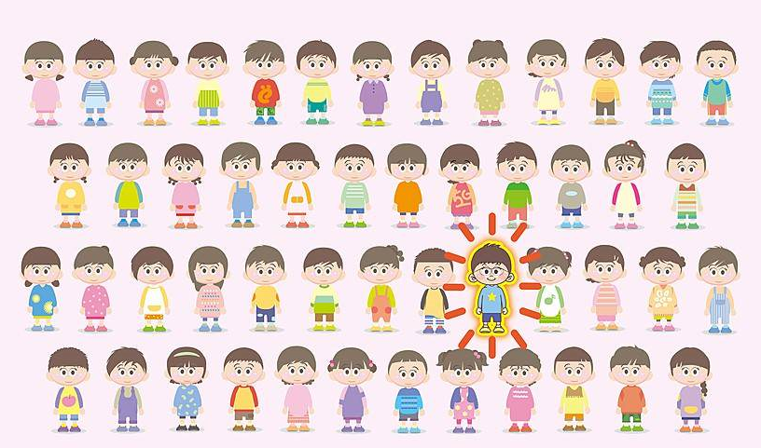
すべての子供に視覚障害克服のチャンスを
©慈恵医大/Crevo
STOP！弱視見逃し

Slide 54
パワーポイント使用上の注意
自治体の保健師・看護師への研修会などにご活用ください。
使用方法は原則として会員による乳幼児・学校保健活動を目的とした使用に限りますが、スライドの一部をご自身で作成された教材に組み入れるなど、改変しての使用を認めます。ただし本来の内容を大きく損ねることのないようご配慮ください。また、出典元の記載があるイラスト・画像等については改変せず、出典元を明記のうえご使用ください。
なお、最新の情報を提供するため、教材の内容は適宜改変する予定です。内容についてのご意見などがございましたら事務局までご連絡をお願いします。
日本眼科医会
2023年8月

